Slide 1

স্বাগতম

Slide 2
বাংলাদেশের জাতীয় পতাকা

Slide 3
পরিচিতি
মোহাম্মদ আফজাল হোসেন
প্রভাষকঃ আরবী
মুংরইল মহিউদ্দীন পাগলাপীর ফাজিল মাদ্রাসা
বাংলাদেশ ও বিশ্বপরিচয়
শ্রেনীঃ অষ্টম
অধ্যায়ঃ পঞ্চম
পাঠঃ ৬

Slide 4
শিখন ফল
এই পাঠ শেষে শিক্ষার্থীরা..............................................................................
১। জাতীয় পতাকার ইতিহাস বলতে পারবে।
২। পতাকার রং প্রতিকের অর্থ ব্যাখ্যা করতে পারবে।
৩। জাতীয় পতাকার প্রতি শ্রদ্ধাবোধ গড়ে তোলা শিখতে পারবে।

Slide 5

জাতীয় পতাকার ইতিহাস
১৯৭১ সালের ২মার্চ প্রথম পতাকা উত্তোলন ঢাকা বিশ্ববিদ্যালয়ে।
ছাত্রনেতাদের উদ্দ্যোগে ১৭ জানুয়ারী ১৯৭২ সালে বর্তমান পতাকা সরকারী ভাবে গৃহীত।

Slide 6
জাতীয় পতাকার নকশা
পটভুমির রং গাঢ় সবুজ
লাল বৃত্ত

Slide 7
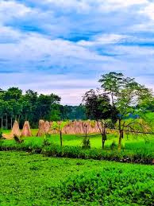
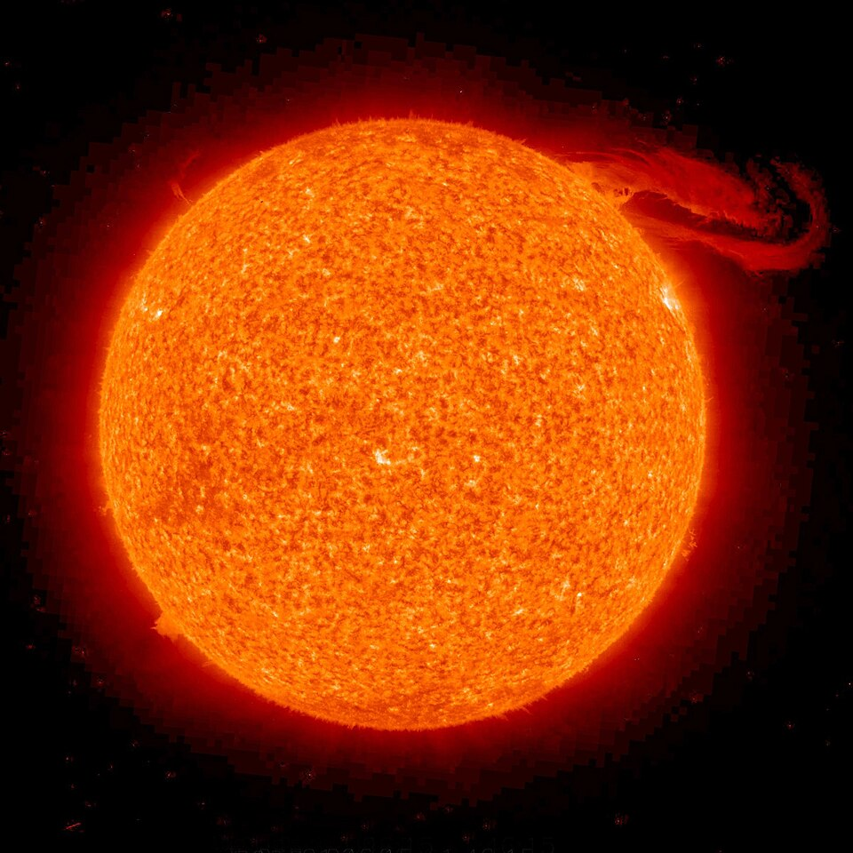
রং ও প্রতিকের অর্থ
● সবুজ রং বাংলাদেশের সবুজ প্রকৃ্তি ও তারুন্য।
লাল বৃত্ত সূর্যদয় শহীদদের রক্তের প্রতীক স্বাধীনতার চেতনার প্রতিফন।

Slide 8
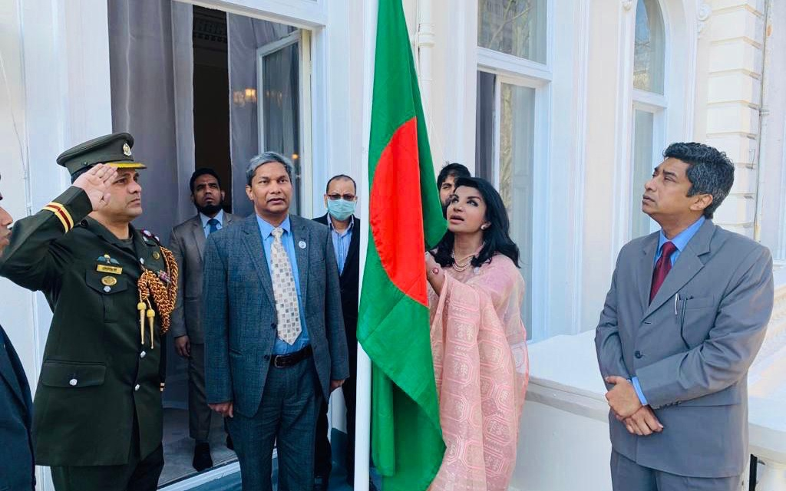
জাতীয় পতাকা ব্যবহারের নিয়ম/শ্রোদ্ধাবোধ
□সূর্যোদয় থেকে সূর্যাস্ত পর্যন্ত উত্তোলন রাখতে হবে ।
□ মাটিতে পড়তে দেওয়া যাবে না।
□ ছেড়া বা বিবর্ণ পতাকা ব্যবহার নিষদ্ধ
□ যথাযথ মর্যাদা বজায় রাখতে হবে।

Slide 9
মূল্যায়ণ
১। জাতীয় পতাকা কবে সরকারীভাবে গৃহীত হয়?
২। লাল বৃত্ত কিসের প্রতিক ?

Slide 10
ধন্যবাদ

